Slide 1
Інструментальні засоби розробки програмних систем
Лекція 5. Системи контролю версій: співпраця в команді

Slide 2

Вступ
Вибір відповідної моделі гілкування у системах контролю версій є ключовим аспектом успішної організації робочого процесу в команді розробників. Кожна модель гілкування пропонує унікальний підхід до управління кодом, зосереджуючись на певних цілях та потребах проекту, таких як швидкість розвитку, стабільність, гнучкість або спрощення процесу розгортання. Розуміння переваг та обмежень кожної моделі дозволяє командам ефективно підібрати метод, який найкраще відповідає їхнім вимогам, забезпечуючи при цьому високу продуктивність розробки та якість програмного продукту.

Slide 3
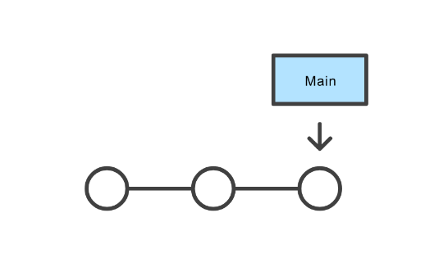
Central Workflow
Модель Central Workflow використовує простий, але ефективний підхід до управління версіями у проектах програмного забезпечення, заснований на одній центральній гілці для всієї розробки. Цей метод спрощує інтеграцію та зменшує ризик розбіжностей у кодовій базі, дозволяючи командам легко синхронізувати роботу та забезпечувати високу прозорість процесу розробки. Успішне застосування Central Workflow залежить від дисциплінованої роботи команди та ефективності внутрішніх процесів, таких як код-рев'ю та тестування, що гарантує якість та стабільність продукту.

Slide 4
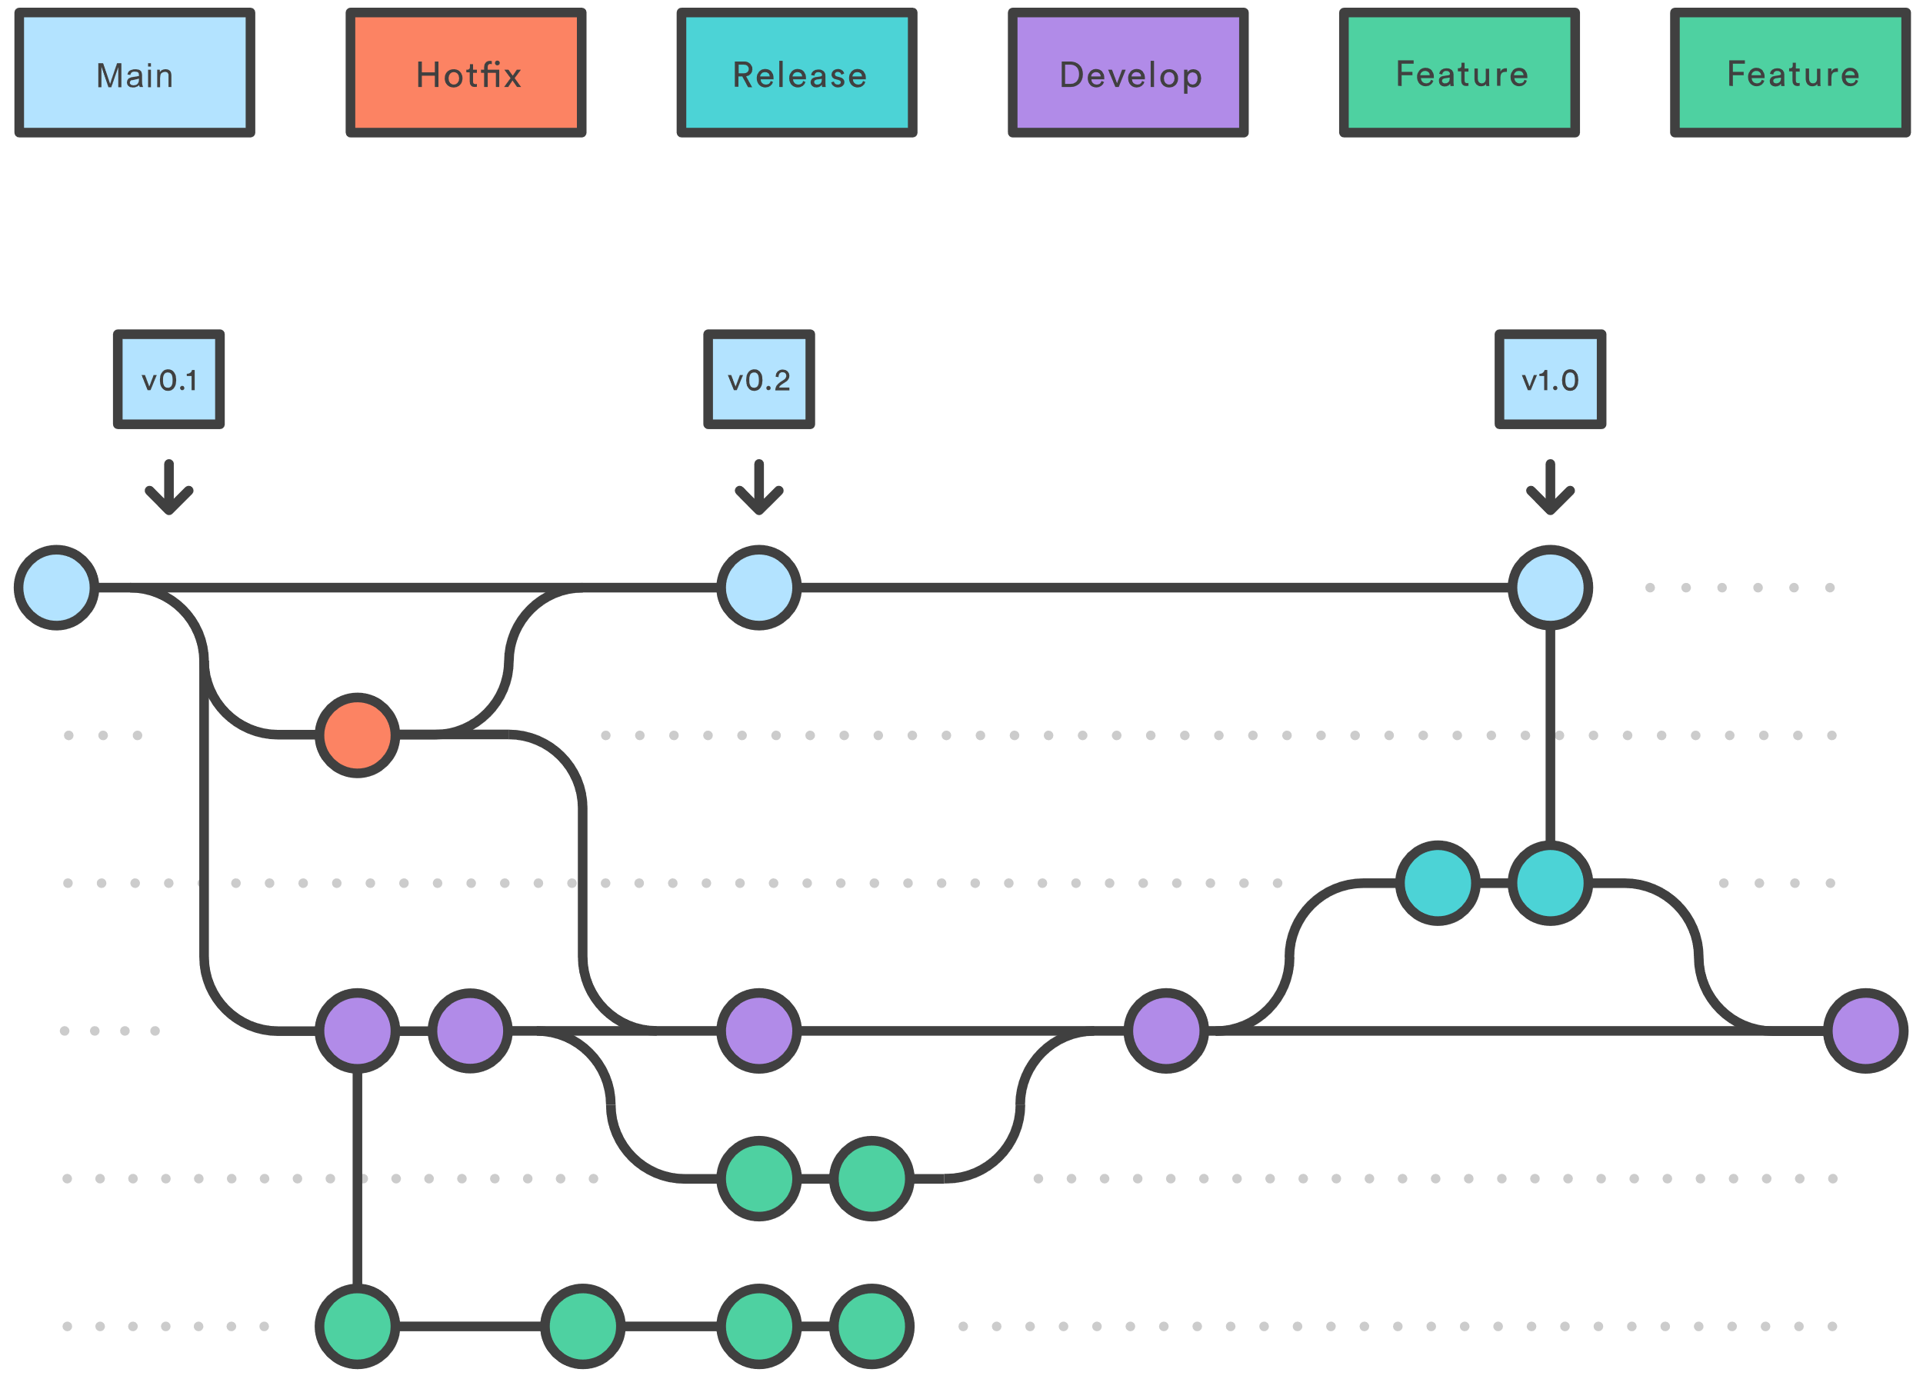
Git-flow
Git-flow пропонує структурований підхід до розробки програмного забезпечення, що дозволяє командам чітко розділяти роботу на різні етапи, від розробки нових функцій до швидкого виправлення помилок у продукції. Ця модель управління версіями забезпечує організованість, спрощує співпрацю в команді та підвищує ефективність роботи над великими проектами. Впровадження Git-flow може зажадати часу на адаптацію, але переваги в організації робочого процесу та якості кінцевого продукту часто перевищують ці початкові зусилля.

Slide 5
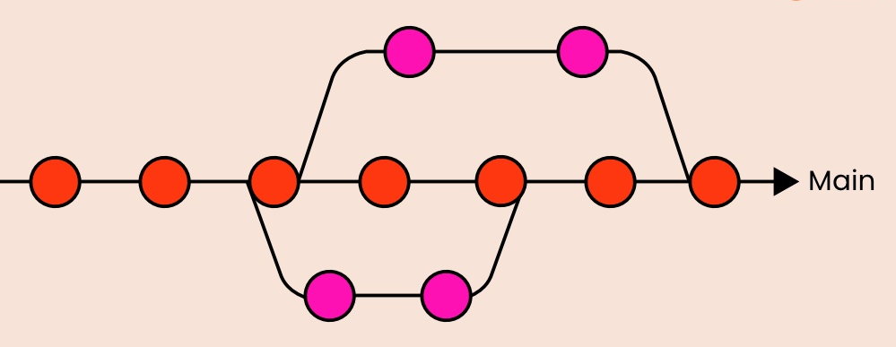
Trunk-based Development
Trunk-based Development представляє собою потужний підхід до розробки програмного забезпечення, який може значно спростити процес інтеграції та випуску продукту, роблячи його більш ефективним і адаптивним до змін. Зосереджуючись на короткострокових циклах розробки та мінімізації життєвого циклу гілок, Trunk-based Development сприяє підвищенню співпраці та зниженню ризику помилок при злитті, що робить його ідеальним для команд, які прагнуть до швидкої доставки високоякісного програмного забезпечення.

Slide 6
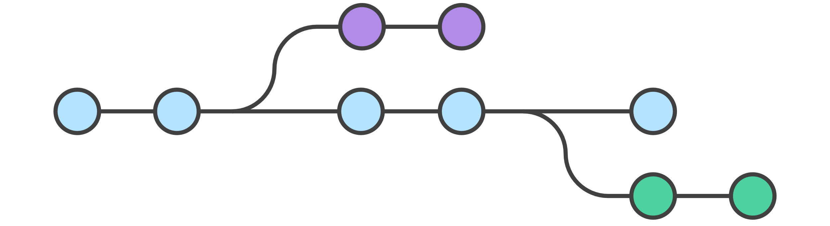
Feature Branch Workflow
Feature Branch Workflow є ключовою стратегією в управлінні версіями програмного забезпечення, яка дозволяє розробникам ефективно працювати над новими функціями та виправленнями у відокремлених гілках, забезпечуючи ізоляцію та безпеку кодової бази. Цей метод сприяє паралельній розробці, знижує ризики для стабільності проекту та підвищує продуктивність команди. Однак, для успішного застосування потрібна чітка стратегія управління гілками, регулярне спілкування між членами команди, та використання автоматизованих інструментів для тестування та інтеграції.

Slide 7
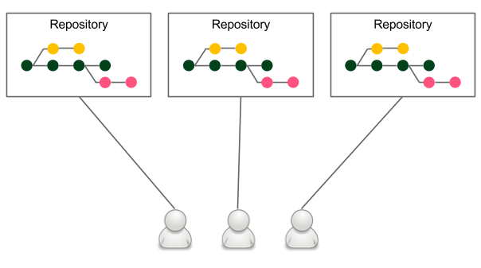
Forking Workflow
Forking Workflow відрізняється унікальною можливістю для кожного розробника мати власний репозиторій, сприяючи незалежній розробці та експериментам без впливу на основний код. Цей метод ідеально підходить для open source проєктів, оскільки спрощує внесення змін від широкої спільноти через pull requests, одночасно підтримуючи високу якість коду завдяки обов'язковим кодовим переглядам.

Slide 8

Підсумки
Ефективна командна робота з системами контролю версій вимагає гармонійного поєднання технічної експертизи та міжособистісних взаємин. Вибір правильної моделі гілкування, як-от Git-flow чи Trunk-based Development, забезпечує організований розвиток проекту. Регулярна синхронізація гілок запобігає конфліктам, а активна комунікація та кодові огляди сприяють підвищенню якості коду та зміцненню командного духу. Вирішення конфліктів вимагає уваги та співпраці, підкреслюючи значення взаємодопомоги та відкритості у команді.

